Slide 1
ЭКСКУРСИЯ ПО ХРАМУ
Выполнила:
Учитель школы 1440
Чумакова Ирина Юрьевна

Slide 2
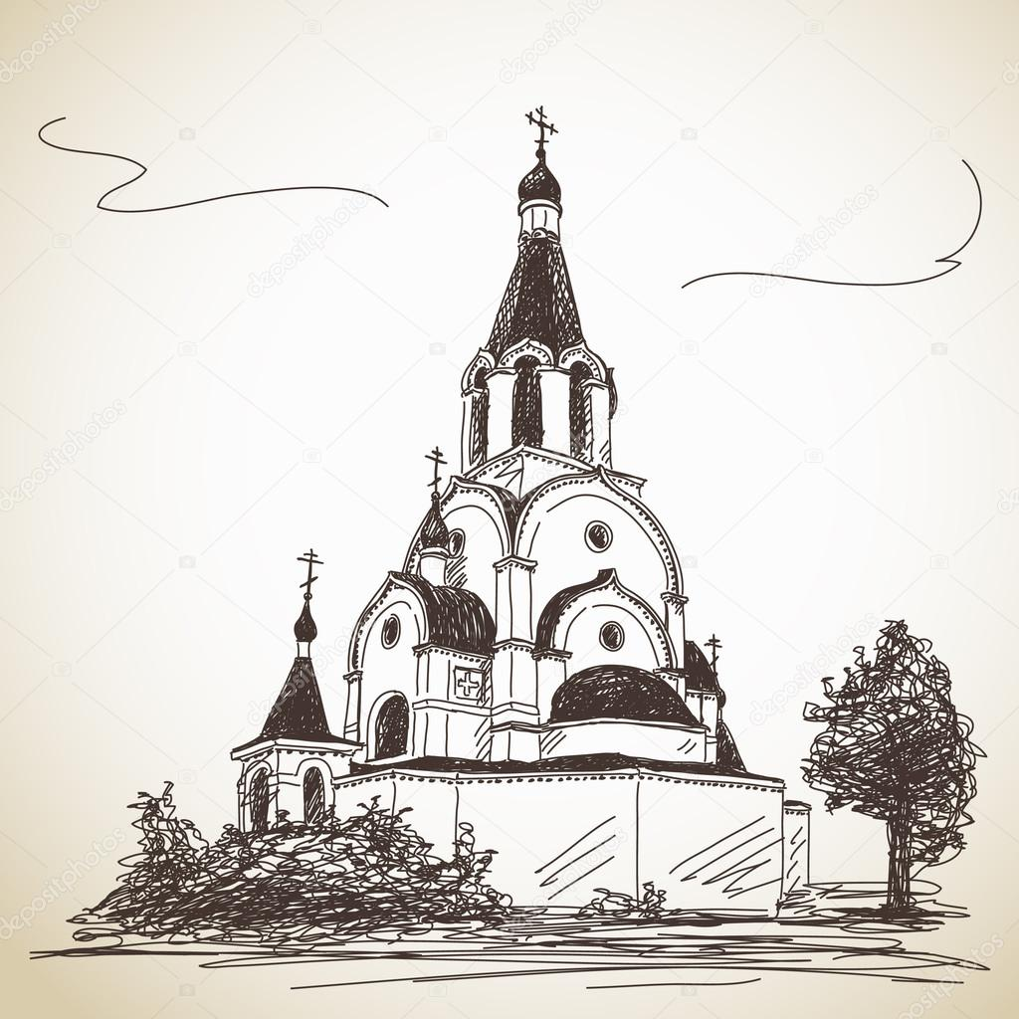
Храм
Пресвятой Богородицы в Крылатском

Slide 3
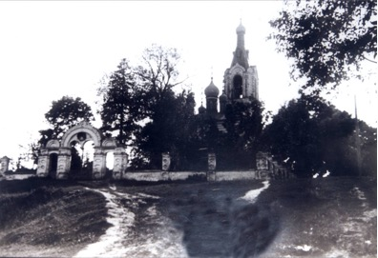
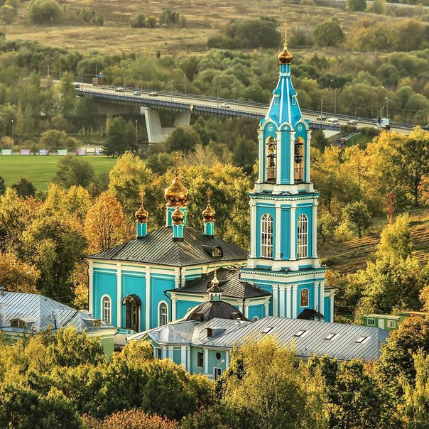
Церковь Рождества Пресвятой Богородицы
в бывшем селе Крылатском – памятник истории Западного округа Москвы.
Сохранившийся до наших дней каменный храм построен сравнительно поздно – во второй половине XIX столетия. Типовой для своего времени архитектурный облик искупается выгодным месторасположением.

Slide 4
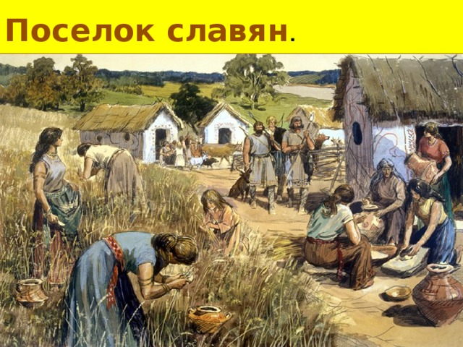
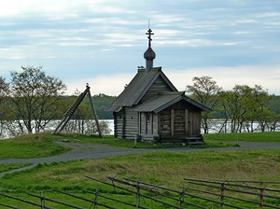
«Село Крылацкое, на реке Москве и на речке Меленке, а в нем церковь Рождества Пресвятыя Богородицы …»

Slide 5
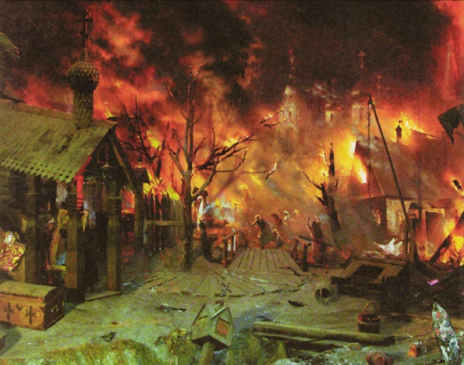
Несчастливая история
В конце октября 1713 года деревянная церковь в селе Крылатском сгорела.
1784 году церковь Рождества Богородицы постигло очередное несчастье – она опять сгорела.

Slide 6
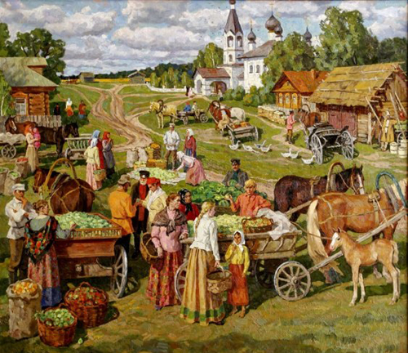
Благополучие прихода
В середине XIX столетия деревянный храм, перестроенный в 1785 году, уже не удовлетворял потребностям многочисленных прихожан.

Slide 7
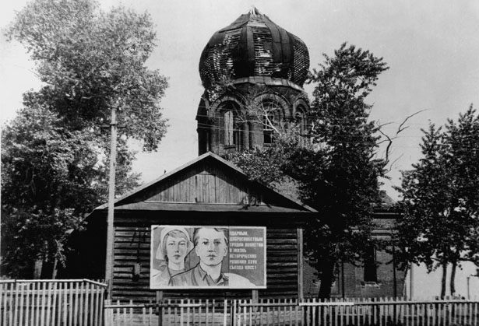
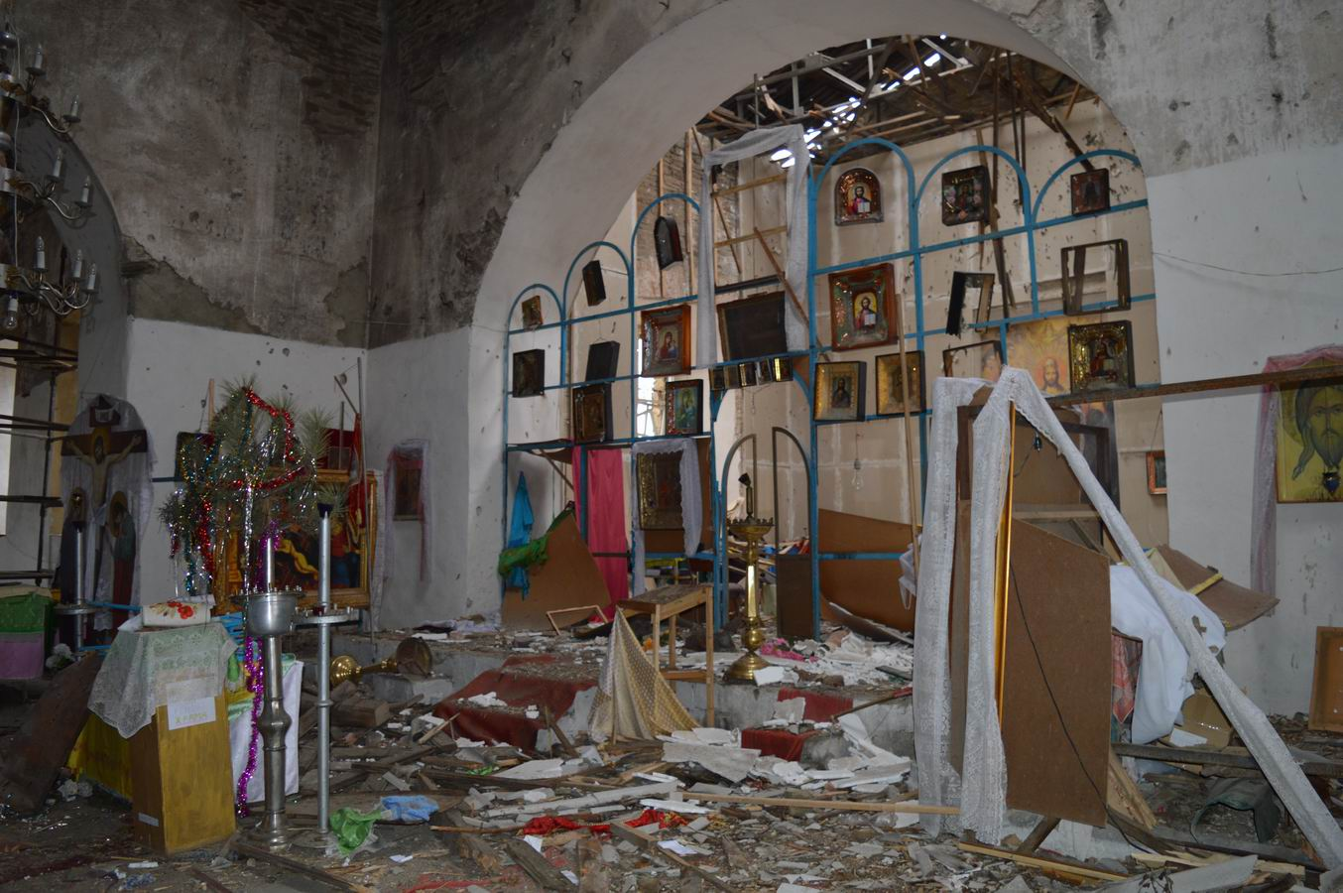
Храм «равен» клубу
Однако превратить храм в клуб воинствующим атеистам помешала начавшаяся война. Под предлогом того, что возвышающиеся над местностью строения служат ориентиром для вражеской авиации и артиллерии
Пустовавший с 1936 года храм постепенно подвергался разграблению.

Slide 8
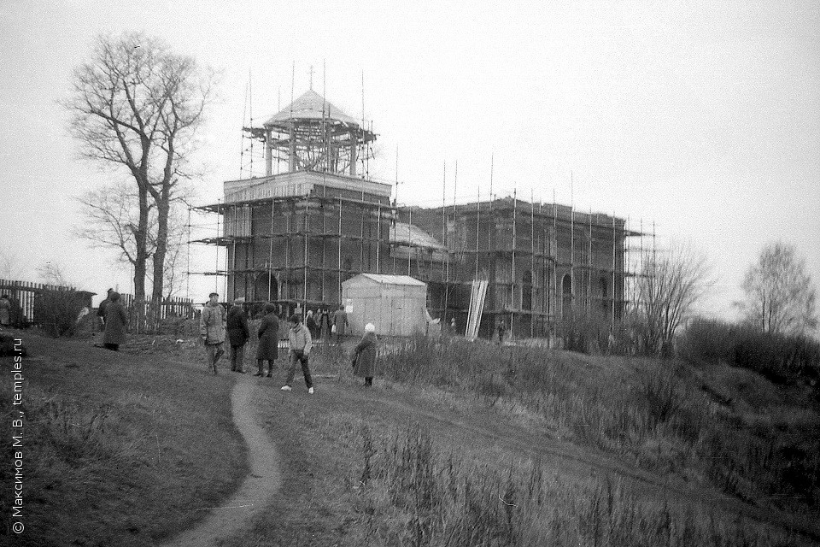
Возрождение
В июле 1989 года была зарегистрирована община верующих, приступившая к восстановлению церкви.

Slide 9
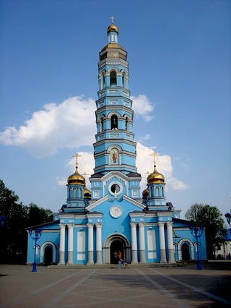
Современный облик
В современном виде храм состоит из основного объёма, выдержанного в традиционном для архитектуры русских церквей XIX века византийском стиле и увенчанного симметричным пятиглавием, а также трёхъярусной колокольни с шатровой звонницей и стройной, «стремящейся» в высоту главкой.

Slide 10

Взгляд со стороны…

Slide 11
Посещение Храмов и Церквей, всегда некое таинство касающееся человека лично. Очень важно понять, кем ты себя видишь в этом мире и к чему ты принадлежишь особенно в детском возрасте…
С этой целью, мы и посетили сокровенное место, в компании с учениками 4-го класса.
И скажу с уверенностью, что вопреки стереотипам, я, как преподаватель, взяла много нового для себя от некоторых ребят, что не могла меня не порадовать.

Slide 12
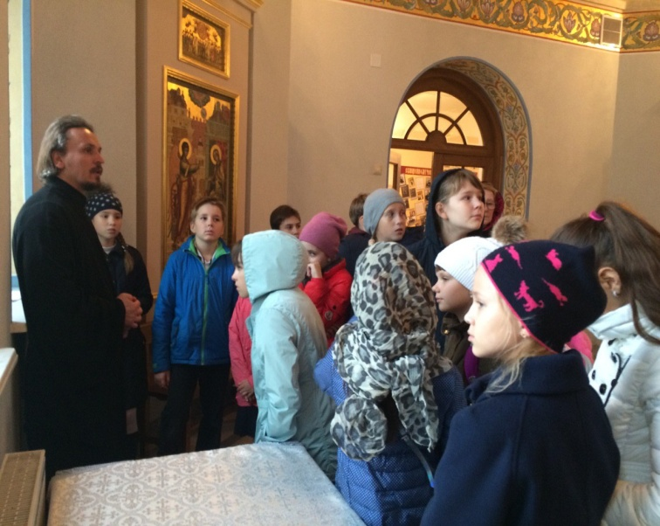
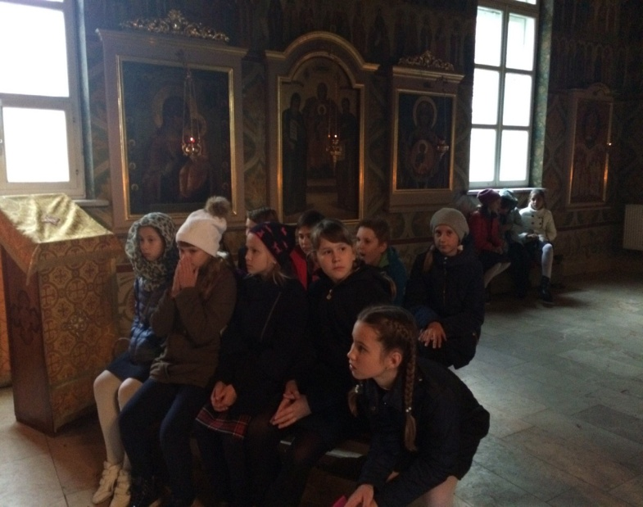
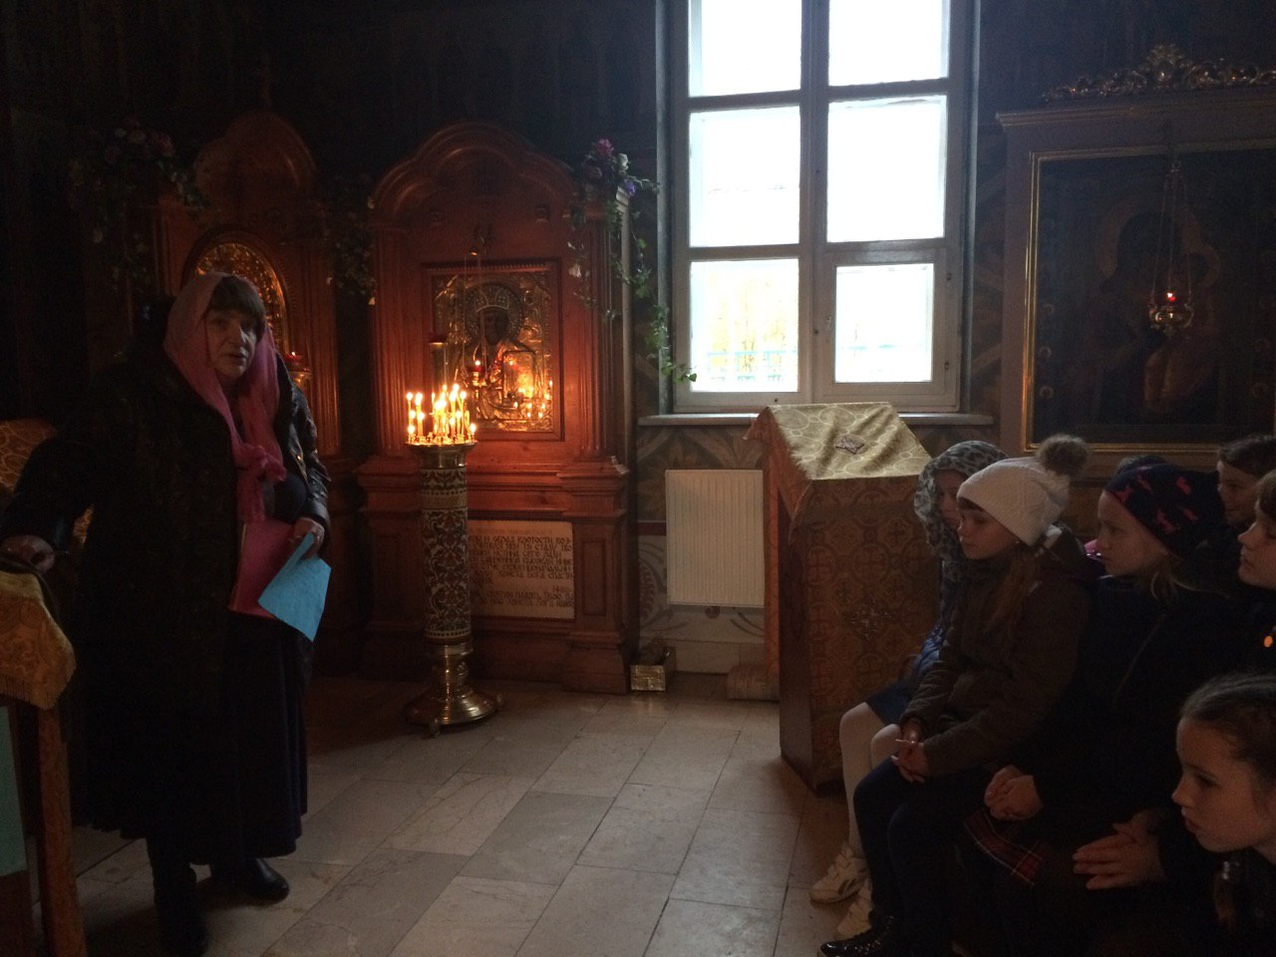
Внутренние убранство Храма

Slide 13



ПРОДОЛЖЕНИЕ…

Slide 14

КВЕСТ

Slide 15
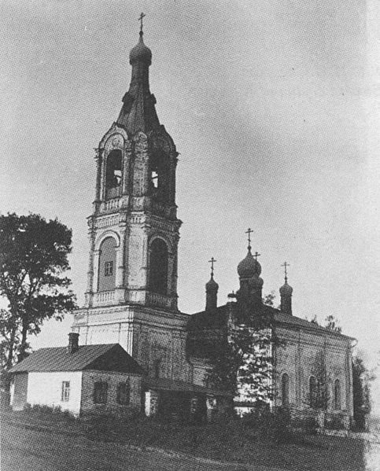
1. В каком году было первое упоминание о Храме?
1554 год, при освещении был Иван Грозный

Slide 16
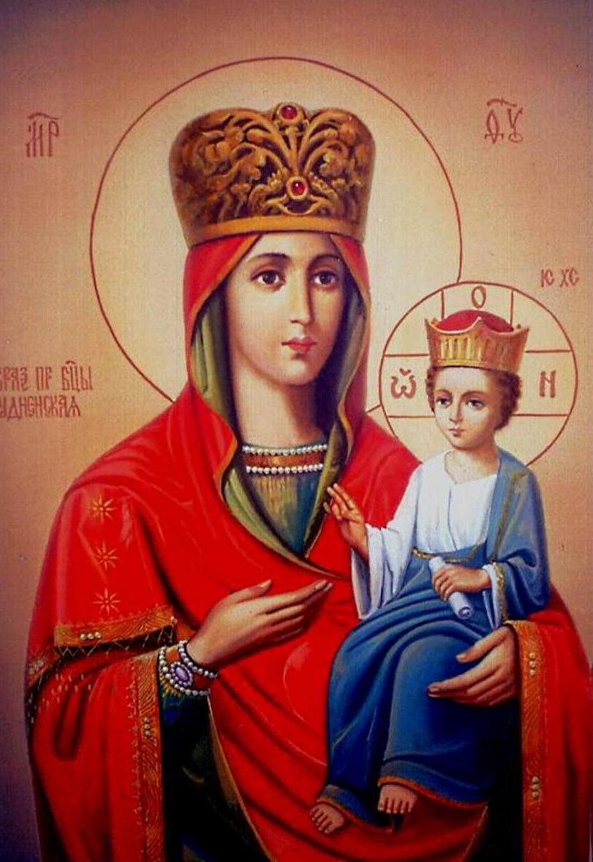
2. Какую икону хранит Храм?
Рудненский образ Пресвятой Богородицы

Slide 17
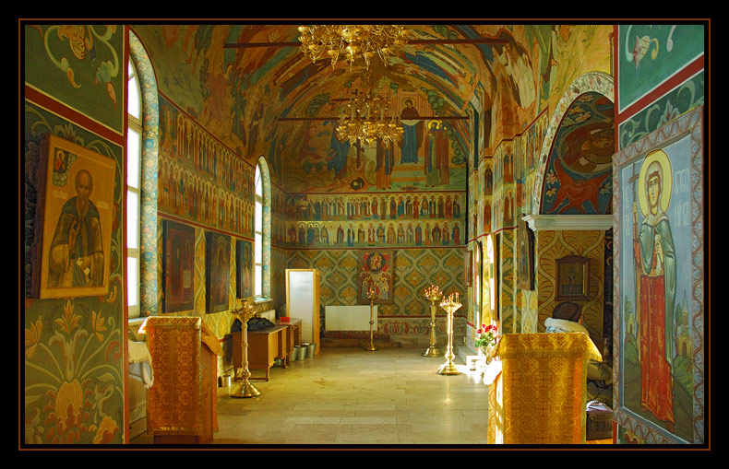
3. Как называется рисунок на потолке и сводах Храма?
Панно, мозаика

Slide 18
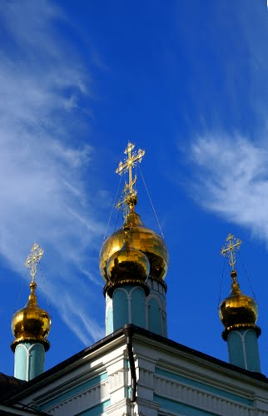
4. Чем завершается храм?
Купол и Крест

Slide 19
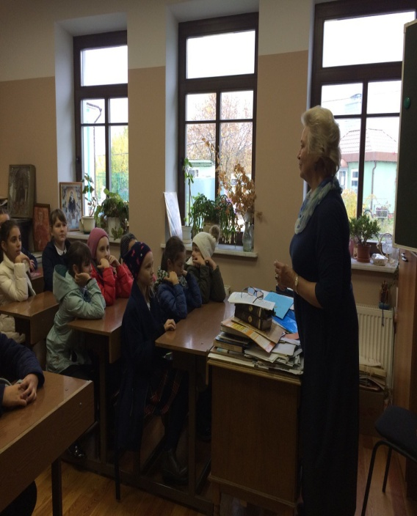
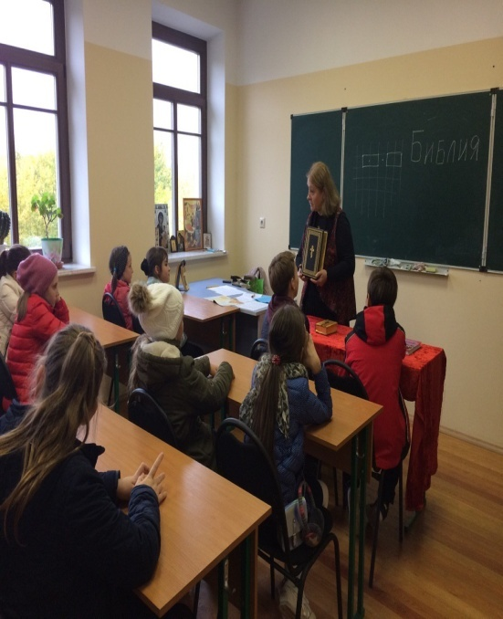
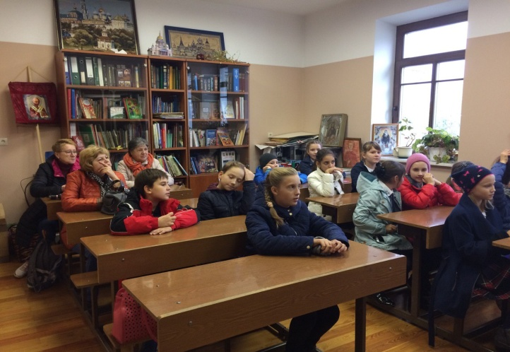
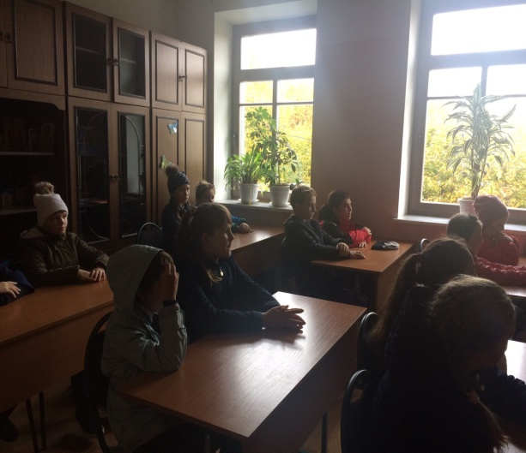
5. Что находится на территории храма?
Воскресная школа

Slide 20
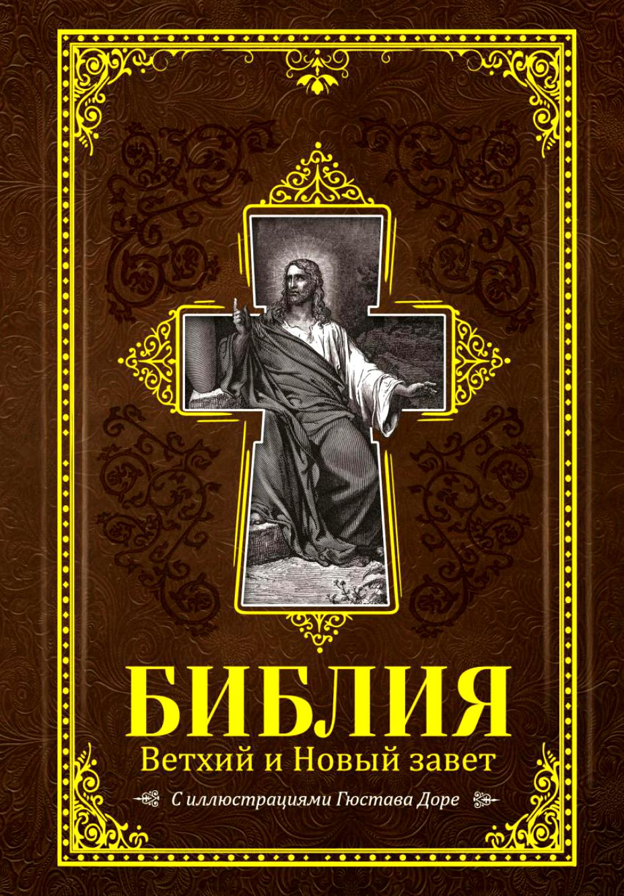
6. Что такое Библия?
Священная книга для верующих

Slide 21
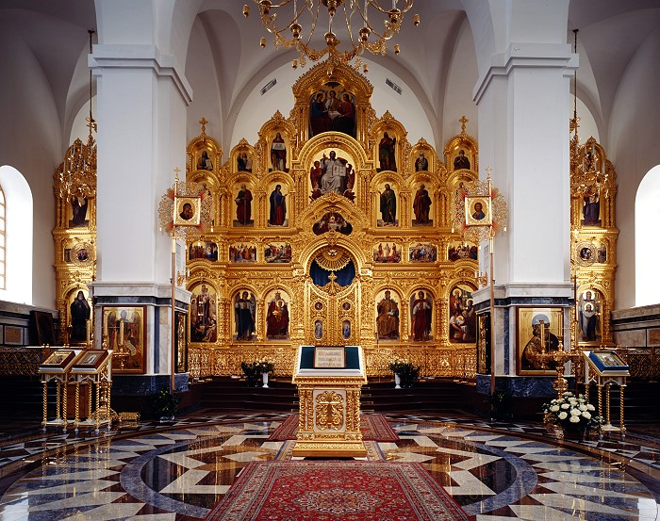
7. Что изображено на рисунке?
Иконостас

Slide 22
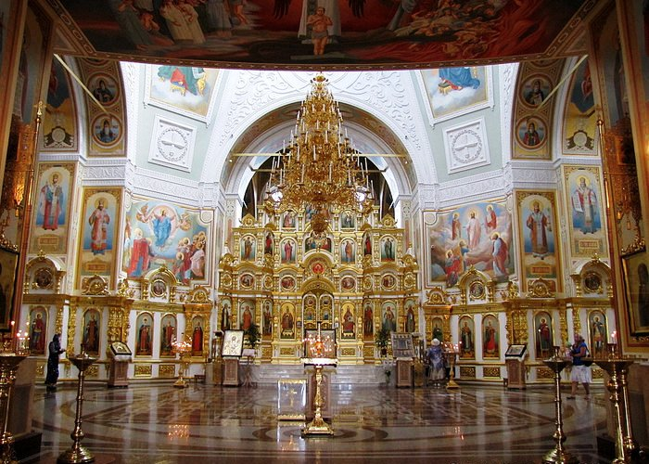
8. На какие части делится Храм?
Алтарь, средняя часть, притвор

Slide 23
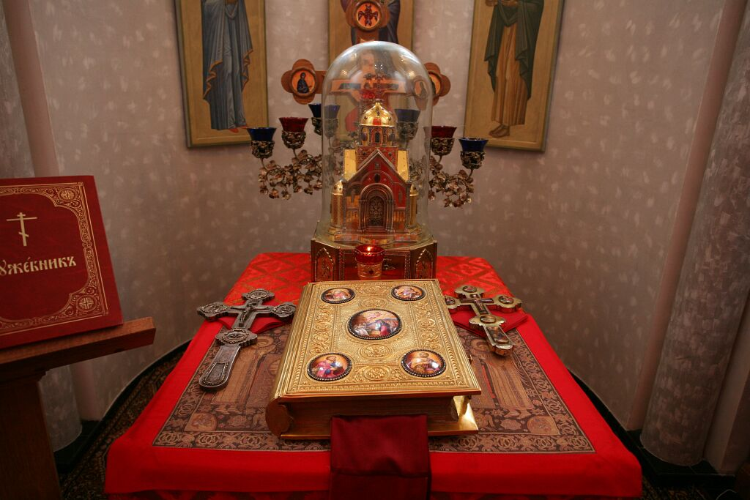
9. Что находится за иконостасом?
Престол

Slide 24
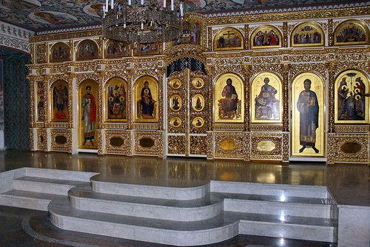
10. Как называется место перед иконостасом
Солея

Slide 25
Интересные факты
2
С конца XIX века и вплоть до 1930-х годов в храме Рождества Богородицы хранилась икона Рудненской Божией Матери, которая, по преданию была найдена местными крестьянами, неподалёку от храма.
У места обретения иконы была построена часовня, а находящийся там родник, одного из протекающих по сегодняшнему ландшафтному парку ручьёв, до сих пор считается чудотворным и туда приходят за водой жители окрестных домов.
1

Slide 26
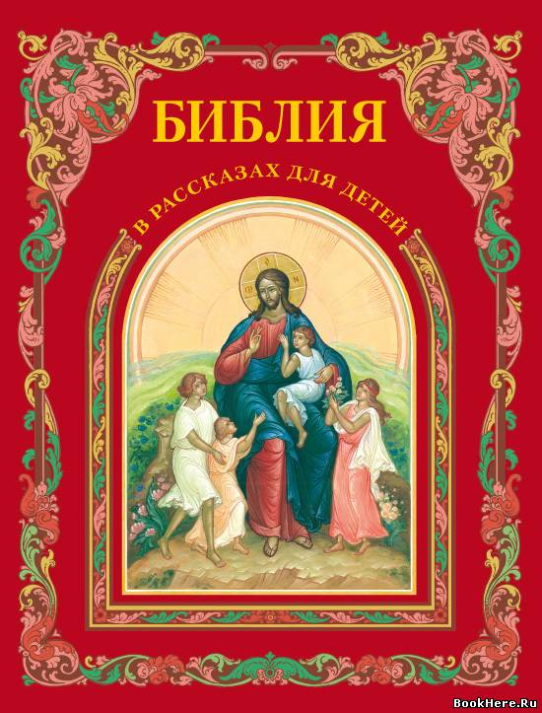
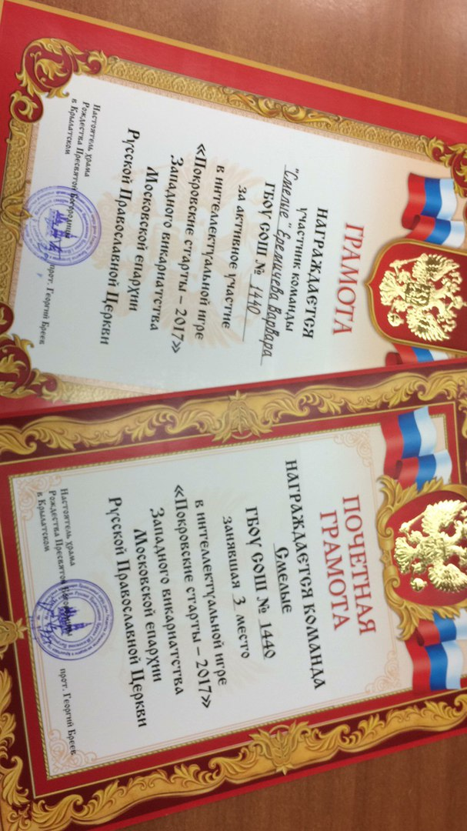
В заключение…
Посетив Храм, дети и сопровождающие их лица получили много познавательной информации касающийся православных обычаев и правил. Но это было не всё, добавок ко всему, ребята приняли участие в олимпиаде которая называлась «Покровские старты - 2017» и заняли 3 место. Все остались довольны и в хорошем расположении духа!

Slide 27

Спасибо за внимание!

